Slide 1






TRƯỜNG MN SỐ 1 XUÂN HOÀ
GIÁO ÁN LÀM QUEN VỚI TOÁN
Chủ đề: Nghề nghiệp
Đề tài: Số 3 (tiết 1)
Đối tượng: Trẻ 4 - 5 tuổi.
Thời gian: 20 – 25.
Giáo viên: Lâm Thu Vân

Slide 2











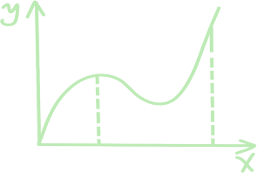



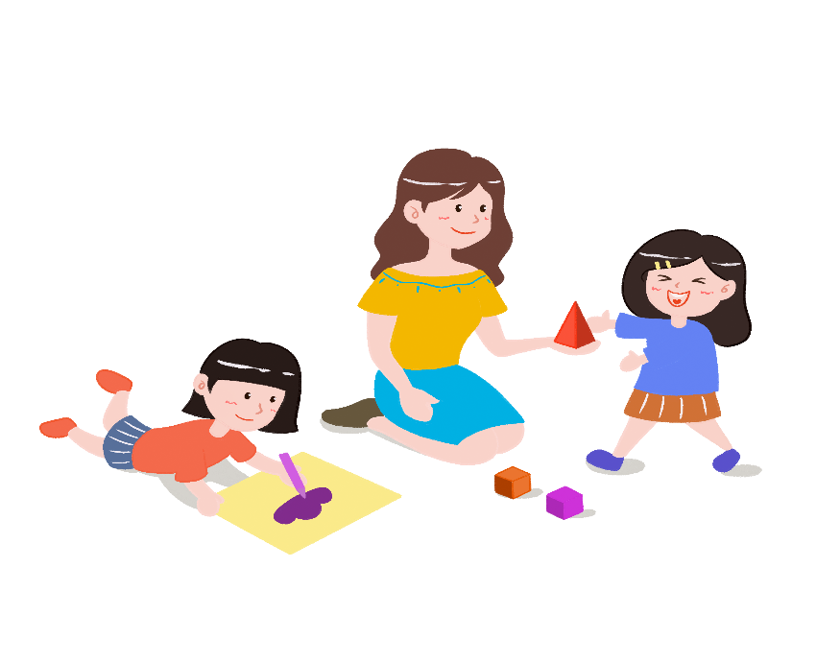





LỚP HỌC VUI VẺ

Slide 3

TRÒ CHƠI: TINH MẮT ĐOÁN TÀI

Slide 4







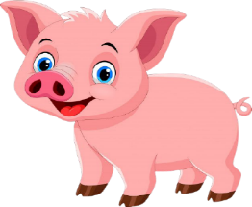

Slide 5



2

Slide 6

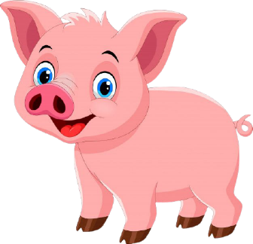
2

Slide 7

1

Slide 8
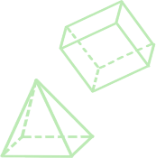
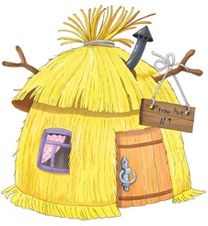







Đếm đến 3, nhận biết số 3 và số thứ tự trong phạm vi 3

Slide 9








Đếm đến 3

Slide 10
Đếm đến 3
3

Slide 11




Số 3
3

Slide 12



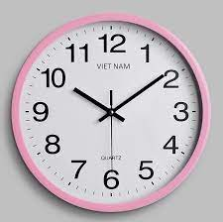
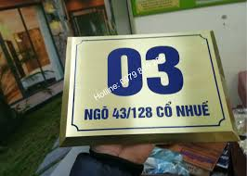
Liên hệ xung quanh

Slide 13








Slide 14
2
Đếm đến 3
3
3
3
1
2
1
2

Slide 15




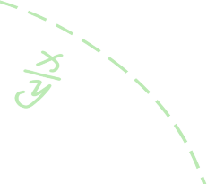




Trò chơi: Ai nhanh nhất

Slide 16
Trò chơi: Ai thông minh hơn

Slide 17
LỚP HỌC VUI VẺ

